Slide 1
ESPCN 을 이용한 이미지 해상도 향상하기
21300127김승주
21400194김지온
22000266박성현
Notes:
안녕하세요. 발표를 맡은 000입니다. 저희 1조의 프로젝트 주제는 ‘ESPCN 을 이용한 이미지 해상도 향상하기’ 입니다.

Slide 2
이미지의 해상도 향상(Super Resolution)
Fiction?
No!
Notes:
이미지 해상도 향상. 영어로 Super resolution 줄여서 SR기술이라고 하는데요? 영화나 과학 드라마를 보면 저해상도 이미지를 고해상도로 바꾸는 것을 보신적이 있으실 겁니다.
그럴 때마다 저게 말이 되나? 영화니까 가능하지. 라고 생각했는데 딥러닝 기술이 발달하며 SR기술 또한 비약적인 발전을 이루었습니다.

Slide 3
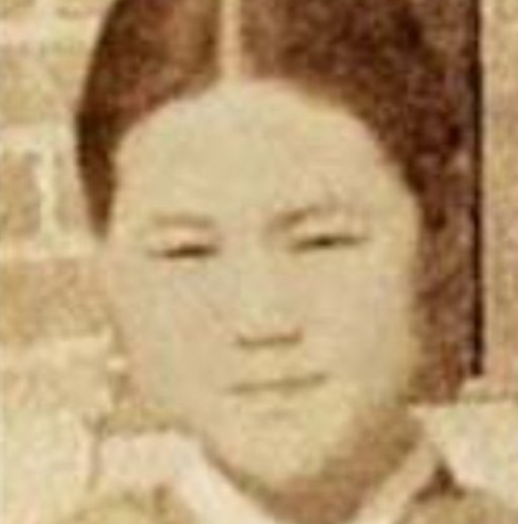
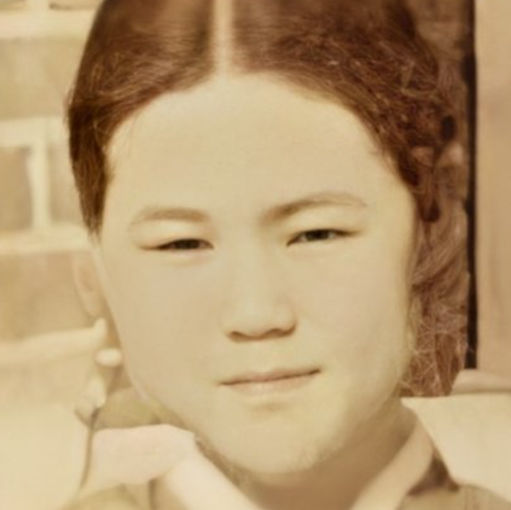
SR기술의 활용 방향
Notes:
그렇다면 이러한 SR 기술을 어떤 방면에 활용할 수 있을까요? 다음은 유관순 열사의 이화학당 입학 당시의 사진입니다. 실루엣만 남은 흐릿한 옛날사진이 SR기술을 통해 다음화같은 고화질의 사진으로 바뀌었습니다.. 따라서 역사 연구에도 도움이 될 수 있겠네요. 이 밖에도 과거의 드라마 영화의 고해상도화를 할 수도 있고 또는 잘못 찍혀서 흐릿한 사진을 선명하게 바꾸거나 경찰 수사시에 저해상도cctv에 찍힌 범인의 얼굴을 선명하게 바꾸어 사건 수사에도 도움을 줄 수 있는 등의 다양한 방면에 활용 될 수 있습니다.

Slide 4
SISR (Single Image Super Resolution)
MISR
SISR
VS
Notes:
SR의 방법은 크게 다수의 저해상도 이미지를 활용하여 SR과정을 거치는 MISR과 한 개의 저해상도 이미지를 활용하는 SISR이 있는데요. MISR은 계산량이 많고 복잡하기 때문에 저희가 채택한 방법은 SISR방법입니다.

Slide 5
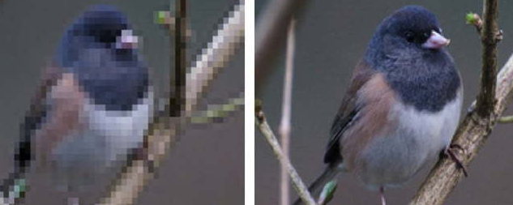
Goal of our project!
MODEL
Single Low Resolution Image
Single High Resolution Image
Notes:
따라서 저희 프로젝트의 최종 목표는 단일 저해상도 이미지를 단일 고해상도 이미지로 바꾸어 주는 꿈의 함수를 딥러닝을 활용하여 모델링 해보는 것입니다.

Slide 6
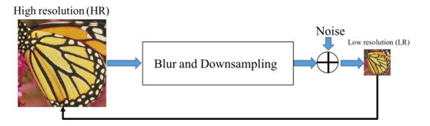
SR using Deep Learning-Dataset
https://hoya012.github.io/blog/SIngle-Image-Super-Resolution-Overview/
Notes:
SR기술은 지금도 많은 연구가 이루어 지고 있는 분야입니다. 이중에 딥러닝을 활용 할때 사용하는 몇몇 기법을 소개하고자 합니다. 먼저 학습데이터를 얻는 방식입니다. 딥러닝을 하기 위해서는 다양한 데이터를 통해 우리의 모델을 학습 시켜야 하는데 이러한 데이터 셋을 만들기 위해서 고화질의 사진을 일부러 저화질화 하는 작업을 거치게 됩니다. 따라서 본래의 고화질 사진은 ‘정답’이 되고 저화질화 된 사진이 ‘문제’가 되어 수월한 학습을 거칠 수 있게 됩니다.

Slide 7
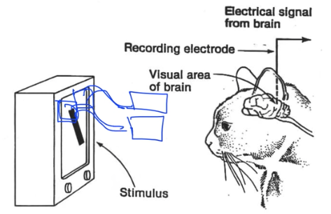
SR using Deep Learning - CNN
CNN(Convolutional Neural Network)
https://jtoday.tistory.com/75
Notes:
다음으로 CNN기법입니다. CNN은 합성곱 인공 신경망 이라는 뜻으로 이미지 인식 분야에서 강력한 성능을 보입니다. CNN초창기의 개발자는 고양이가 이미지를 볼 때에 이미지의 종류에 따라 자극받는 뇌의 부분이 다른 것을 보고 아이디어를 냈다고 합니다.

Slide 8
Convolution
http://deeplearning.stanford.edu/wiki/index.php/Feature_extraction_using_convolution
Notes:
CNN은 입력된 이미지에서 다시 한번 특징을 추출하기 위해 마스크를 도입하는 기법입니다. 다음 왼쪽그림을 보면 노란색의 3x3마스크가 있습니다. 마스크의 각 칸에 가중치가 들어있습니다.
이와 같은 마스크가 한칸씩 이동하며 지정된 이미지와 곱해지고 더해지며 오른쪽과 같은 새로운 층을 형성하게 됩니다. 이와 같은 층을 컨볼루션 레이어라고 하며 컨볼루션을 만들면 입력데이터로부터 더욱 정교한 특징을 추출할 수 있습니다. 또한 마스크를 여러 개 만들 경우 여러 개의 컨볼루션 레이어가 만들어집니다.

Slide 9
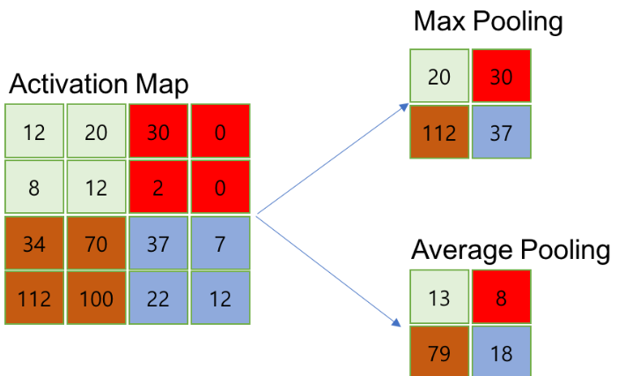
Pooling
http://taewan.kim/post/cnn/
Notes:
컨볼루션레이어를 통해 이미지의 특징을 도출 했지만 그 결과가 여전히 크고 복잡하다면 이를 다시한번 축소해야 합니다. 이과정을 풀링 또는 서브 샘플링 이라고 합니다. 풀링은 크게 두가지로 나뉘는데요 지정된 영역의 최대값을 사용하는 MAX pooling과 평균값을 사용하는 average pooling이 있습니다. 그림을 보시면 pooling을 통해 확연히 축소된 레이어를 확인 하실 수 있습니다.

Slide 10
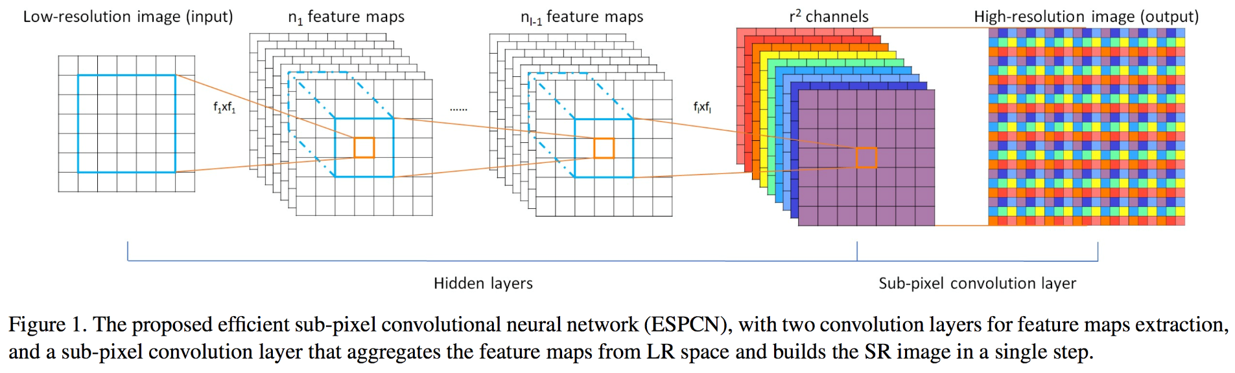
ESPCN(Efficient Sub-Pixel Convolutional Neural Network)
https://github.com/Dcom-KHU/2019-DeepLearning-SuperResolution/wiki/ESPCN
Notes:
다음으로 저희 프로젝트에서 특별히 활용한 ESPCN입니다. 화면을 보시면 이부분이 일반적인 CNN 작업이고

Slide 11
ESPCN(Efficient Sub-Pixel Convolutional Neural Network)
Notes:
다음으로 저희 프로젝트에서 특별히 활용한 ESPCN입니다. 화면을 보시면 이부분이 일반적인 CNN 작업이고

Slide 12
ESPCN(Efficient Sub-Pixel Convolutional Neural Network)
Notes:
다음으로 저희 프로젝트에서 특별히 활용한 ESPCN입니다. 화면을 보시면 이부분이 일반적인 CNN 작업이고 이부분이 추가된 sub pixel convolution layer 입니다.

Slide 13
ESPCN(Efficient Sub-Pixel Convolutional Neural Network)
UP scaling X
UP scaling O
Notes:
일반적인 SR은 저해상도 이미지를 upscaling해서 차원을 높인다음에 CNN에 넣어서 고해상도 이미지로 만들었다면 ESPCN은 저해상도 이미지를 upscaling하지 않고 CNN에 넣습니다. 그리고 마지막에 sub pixel convolution layer 를 통해 upscaling을 해서 고해상도 이미지를 만들기 때문에 CNN내의 계산량을 월등히 줄일 수 있습니다. 이 점미 바로 ESPCN의 중요한 이점이라고 볼 수 있습니다.

Slide 14
ESPCN(Efficient Sub-Pixel Convolutional Neural Network)
Notes:
마지막으로 ESPCN의 핵심인 sub-pixel layer의 아이디어를 단순화 하면 다음과 같습니다. CNN을 거쳐 형성된 R제곱의 채널들 각각이 다음 그림과 같이 고화질 화소 이미지의 부분부분을 이루게 되는 것입니다. 그림을 보시면 빨주노초파남보 채널들이 각각의 포지션에 알맞게 일정한 규칙을 가지고 고화질 이미지를 이루고 있는 것을 보실 수 있습니다.

Slide 15
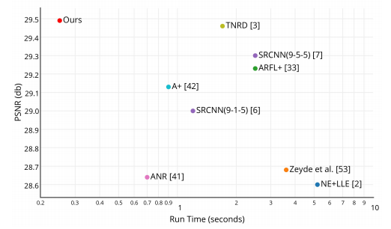
ESPCN(Efficient Sub-Pixel Convolutional Neural Network)
ESPCN
https://github.com/Dcom-KHU/2019-DeepLearning-SuperResolution/wiki/ESPCN
Notes:
결과적으로 ESPCN은 다른 SR 모델과 비교를 해도 작은 계산량과 빠른 SR속도로 작업을 진행할 수 있습니다.

